Slide 1
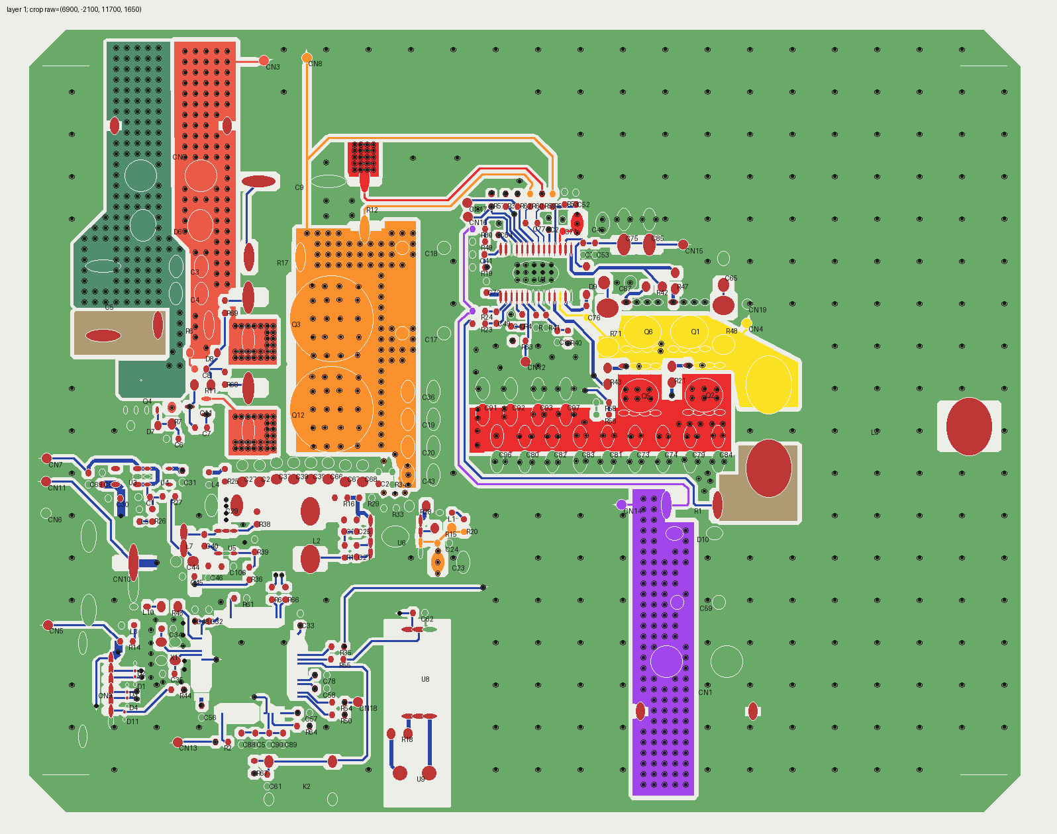
独立审板介绍
36V → 29V / 18A
LT3763 恒流源板
面向电力电子老师的功能、布局、风险与验证说明
约 522 W
同步 Buck
四层 · 计划全 2 oz
当前工程：8.13 5.epro2
日期：2026-08-19
AI 辅助设计；请以独立审查和样机实测作为最终依据
Notes:
讲解提示：
先直接说明背景：这不是已经定型的产品板，而是一块约500W的实验样机。我不是电气专业学生，设计过程使用了AI辅助，所以这次最希望老师帮助判断的是：有没有投板前硬伤，以及哪些问题必须靠样机测试才能定。
[Sources]
- C:/Users/Administrator/Desktop/henliu/8.13 5.epro2
- C:/Users/Administrator/Desktop/henliu/tmp/epro_8135_review/top_full.png
[/Sources]

Slide 2
LT3763 恒流源 · 独立审板介绍
先用一分钟说明：这块板做什么
36 V
29 V
18 A
≈522 W
标称直流输入
目标输出电压，可到约30V
连续输出目标，软件设定
额定输出功率
主功率级
控制与辅助电源
• LT3763 控制同步降压
• 高边 2×BSC070N10LS5
• 低边 2×BSC070N10LS5
• 6.8 µH / 30 A 电感
• 输入、输出各有 2.5 mΩ 采样
• MCU DAC 设置输出电流
• LT3763 同时管电压环、输入限流和快速逐周期过流
• LM5164：36 V → 12 V
• JW5026：12 V → 5 V
• LDO：5 V → 3.3 V / AVCC
02
Notes:
讲解提示：
这一页只讲目标，不讲细节。老师需要先知道它不是普通小电源：29V×18A约522W，输入端在36V下大约15A以上，任何铜皮、过孔、连接器和热设计问题都会被放大。
[Sources]
- C:/Users/Administrator/Desktop/henliu/PCB独立AI复审交接_2026-08-14.md
- https://www.analog.com/media/en/technical-documentation/data-sheets/lt3763.pdf
[/Sources]

Slide 3
LT3763 恒流源 · 独立审板介绍
电能先经过输入保护，再由同步 Buck 输出
36V 输入
浪涌/反接
输入通断
同步半桥
L6 + R1
29V / 18A
接口 + 线束
D6 · Q4
Q3 / Q12
Q1/Q6 · Q2/Q5
6.8µH · Kelvin
输出端
主电流路径
VCC_BAT → Q3/Q12 → DCBUS → 本地陶瓷输入电容 → 半桥 SW → L6 → R1 → VCC_OUT
回流路径：负载 GND → 功率地平面/过孔阵列 → 低边 MOS → 本地输入电容。老师审板时，请优先沿这两个闭环寻找窄颈、绕行和共阻抗。
03
Notes:
讲解提示：
介绍时沿蓝线从左到右指。重点说清楚：真正需要审查的不是某一根线，而是正向电流和回流构成的闭环；半桥本地电容到上下MOS的高di/dt小环路是噪声和尖峰的核心。
[Sources]
- C:/Users/Administrator/Desktop/henliu/8.13 5.epro2
- https://www.analog.com/media/en/technical-documentation/data-sheets/lt3763.pdf
[/Sources]

Slide 4
LT3763 恒流源 · 独立审板介绍
LT3763 同时管理四件事；软件只负责设定目标
输出电流
输出电压
R1 2.5mΩ
SENSE± 快速逐周期保护
R30/R49
标称约29.19V
LT3763
200 kHz 同步 Buck 控制器
输入电流
启动与温度
R12 2.5mΩ
IVIN 为平均输入限流
UVLO + CTRL2 NTC
阈值仍待确认
MCU DAC → CTRL1：正常工作电流命令
注意：软件限制18A ≠ 独立硬件18A上限；软件异常时仍由LT3763内部硬保护兜底。
04
Notes:
讲解提示：
澄清两个容易误解的点：第一，输入电流检测的1kΩ/1µF滤波是平均输入限流，不是快速短路保护；快速逐周期保护走SENSE±。第二，软件DAC只设置正常目标，不应被描述成独立安全保护。
[Sources]
- https://www.analog.com/media/en/technical-documentation/data-sheets/lt3763.pdf
- C:/Users/Administrator/Desktop/henliu/PCB独立AI复审交接_2026-08-14.md
[/Sources]

Slide 5
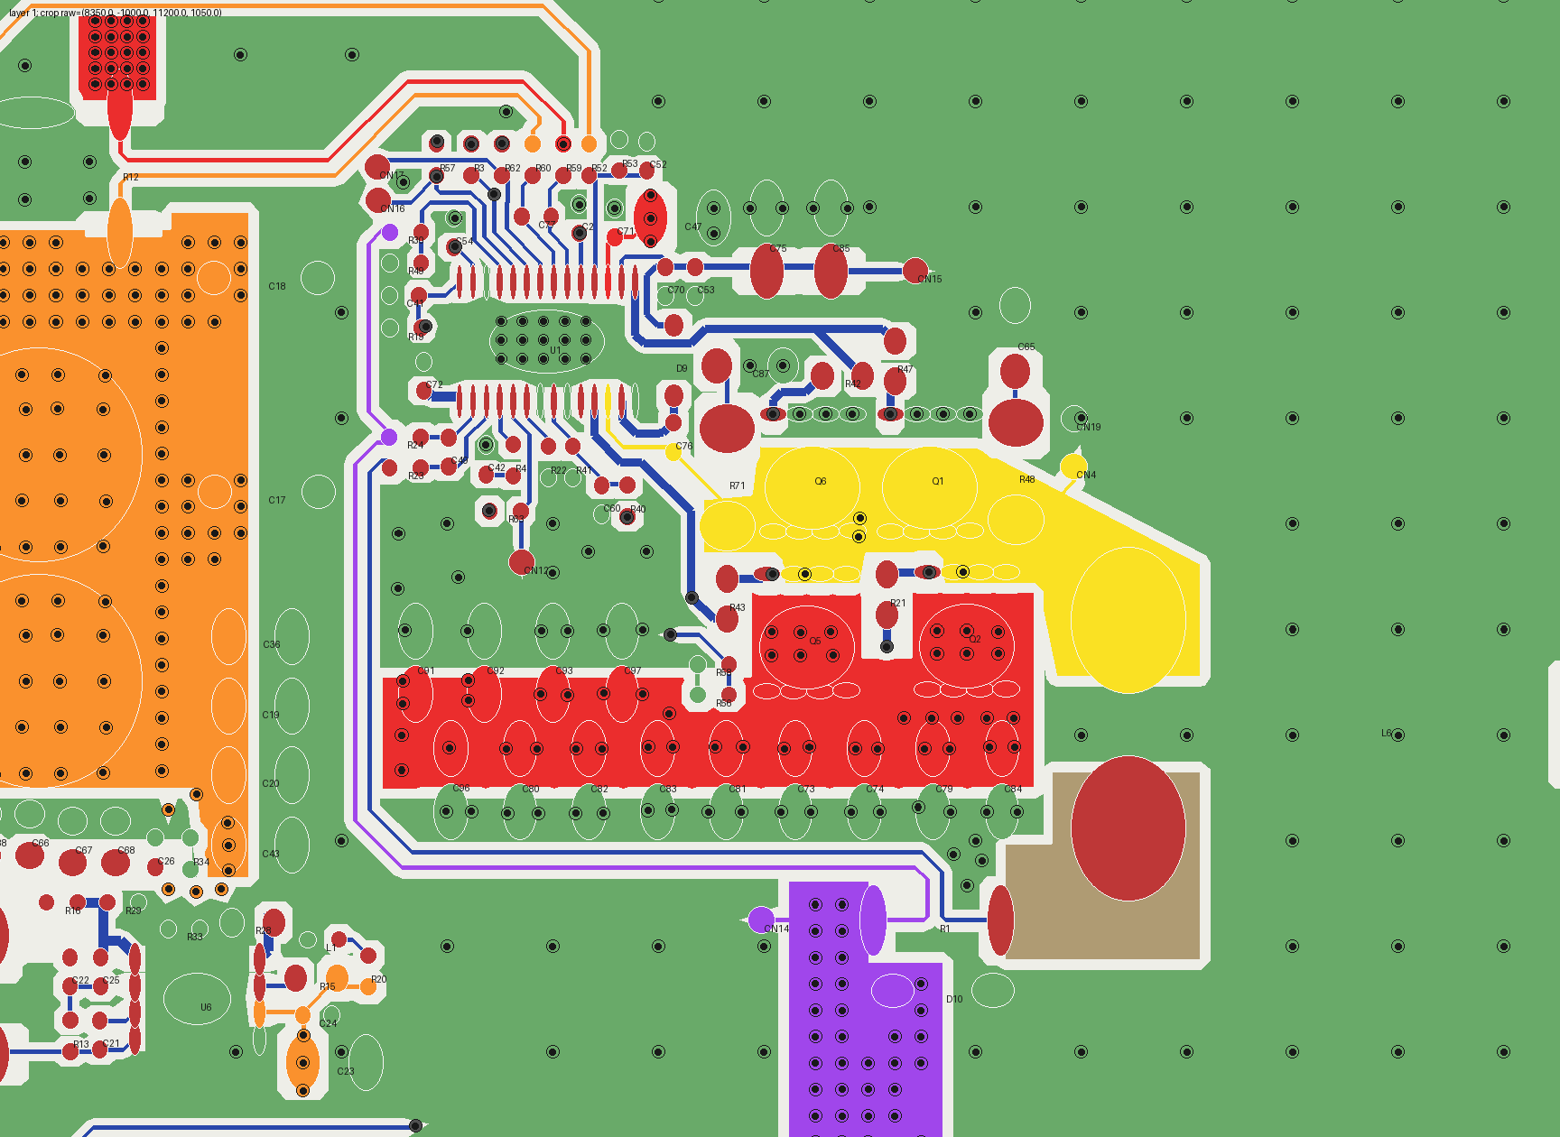
LT3763 恒流源 · 独立审板介绍
主功率布局围绕最小化高 di/dt 回路
① LT3763 + 栅极网络
② 上下桥并联 MOS
③ 半桥本地 100V MLCC
④ SW 主要保留在顶层
⑤ L6 → R1 顶层大铜皮
请老师重点看
• 输入电容到半桥的闭环面积
• 并联MOS栅极/源极是否对称
• SW是否仍耦合采样与模拟线
• L6、R1和输出端是否存在局部窄颈
05
Notes:
讲解提示：
这一页不要声称布局已经通过。先说已完成的改动：SW底层大面积铜已经删除，本地电容已增加，L6到R1主要留在顶层以保护Kelvin边界。然后请老师从回路面积、均流和采样污染三个角度判断。
[Sources]
- C:/Users/Administrator/Desktop/henliu/tmp/epro_8135_review/top_power_detail.png
- C:/Users/Administrator/Desktop/henliu/8.13 5.epro2
[/Sources]

Slide 6
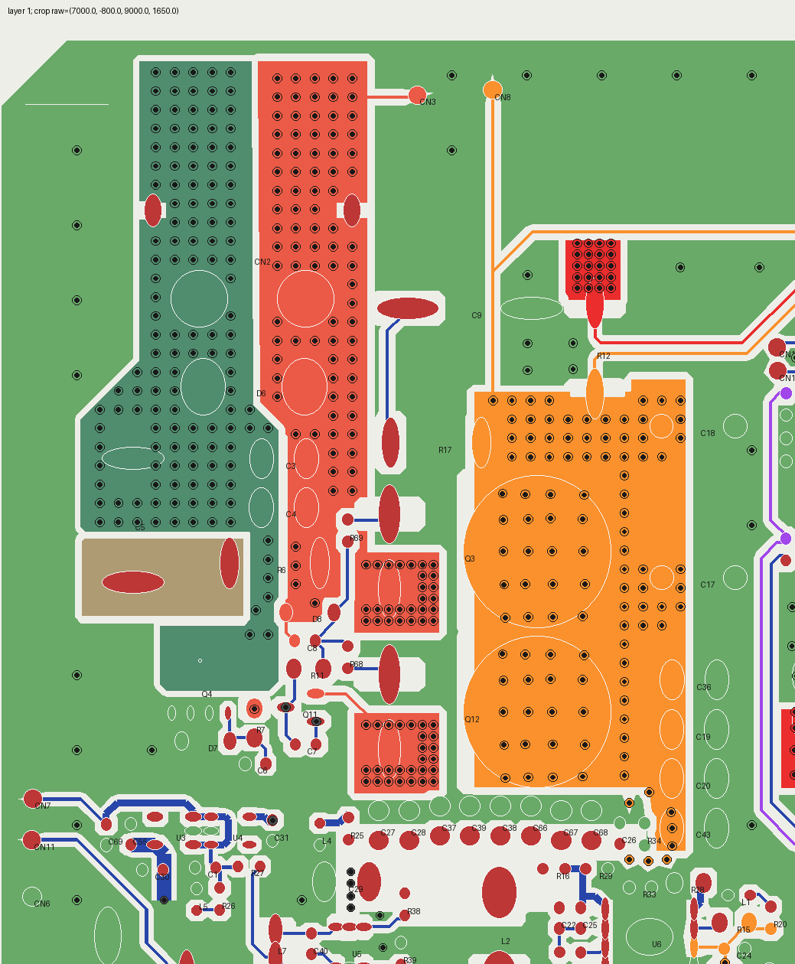
LT3763 恒流源 · 独立审板介绍
输入保护能工作，但动态可靠性仍需重点判断
D6
SMCJ36CA
58.1V最大钳位值接近60V器件等级
Q3/Q12
80V P-MOS
导通损耗可控；热插拔线性SOA待验证
U7/Q11
43V稳压管关断
R8=100k使阈值、温漂和速度不精确
R6/C5 + R17/C9
串联RC阻尼
每支路理想阶跃能量约64.8mJ
06
Notes:
讲解提示：
把这里描述为‘可用于实验，但没有完成产品级浪涌/热插拔证明’。慢慢升压只能降低首次上电风险，不能证明直接36V接入、线缆振铃、TVS钳位、MOS线性区SOA和RC脉冲耐量合格。
[Sources]
- C:/Users/Administrator/Desktop/henliu/tmp/epro_8135_review/top_input.png
- https://www.littelfuse.com/assetdocs/littelfuse_tvs_diode_smcj_datasheet.pdf?assetguid=37388813-0d6d-4329-969b-1aa8b7614ac1
- https://www.vishay.com/docs/73471/sum110p0.pdf
- https://assets.nexperia.com/documents/data-sheet/BZT52_SER.pdf
[/Sources]

Slide 7
LT3763 恒流源 · 独立审板介绍
关键工作点已有计算；是否可靠仍要用实测闭环
项目
当前条件
计算结果
判断
输出电压
R30=232k / R49=10k
29.19V 标称；正常最差约29.7V
符合≤30V目标
电感电流
36→29V，18A，200kHz
纹波≈4.15App；峰值≈20.1A
低于40A饱和值
输出分流器
R1=2.5mΩ
18A时≈0.81W
核实焊盘热梯度
输入电流
η按95%估算
约15.3A；R12≈0.59W
输入限流有余量
软件电流
R2=10k / R19=8.2k
18A典型DAC≈2.94V
首测建议更保守
UVLO
R52=120k / R53=6.34k
约30.3V关断 / 34V启动
需台架复测阈值
计算值用于确定量级和测试边界；不能替代示波器波形、热像、效率和保护动作测试。
07
Notes:
讲解提示：
这一页建议你提前熟悉四个数：522W、输入约15.3A、电感峰值约20A、R1约0.81W。老师追问时，不需要背全部公式，但要说明假设：36V输入、29V/18A输出、200kHz、效率按95%估算。
[Sources]
- https://www.analog.com/media/en/technical-documentation/data-sheets/lt3763.pdf
- C:/Users/Administrator/Desktop/henliu/PCB独立AI复审交接_2026-08-14.md
[/Sources]

Slide 8
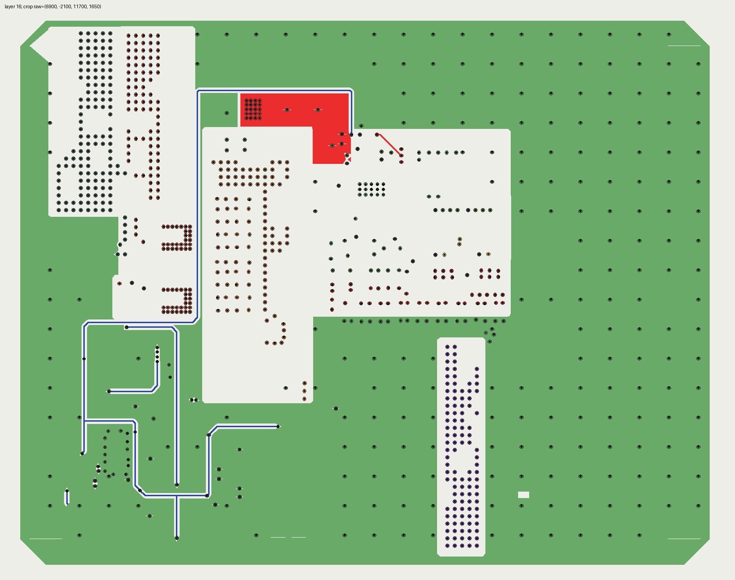
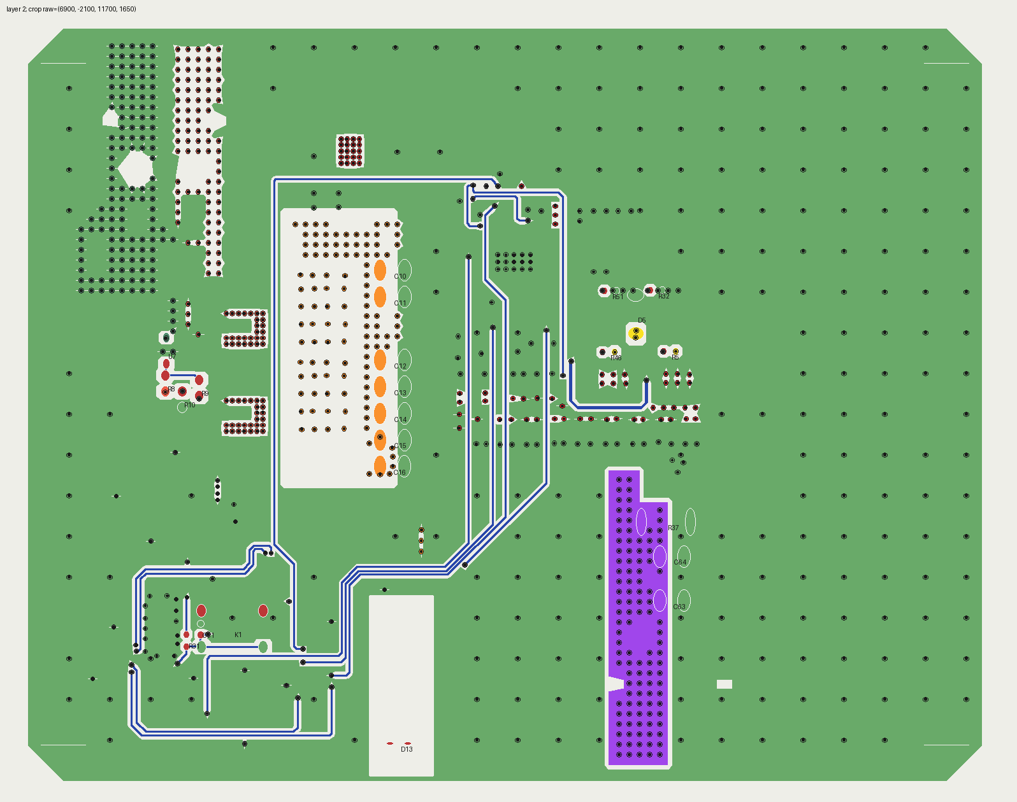
LT3763 恒流源 · 独立审板介绍
四层电流路径已补强；铜厚和过孔能力仍需制造确认
内层：大面积电源/地铜 + 过孔阵列
底层：回流与辅助跨层，避免大面积SW
已知：$1N947 顶层与 L3 同网并通过孔相连；高电流焊盘直连；常规功率过孔约0.6/0.3mm。
待确认：嘉立创下单全层2oz是否与生产文件一致；孔铜厚度、局部窄颈和电流分配是否满足连续18A温升。
08
Notes:
讲解提示：
解释为什么不是简单‘四层全铺同一网络’：高di/dt的SW不希望跨层扩大，但直流母线、输出和GND可以多层并联。过孔数量多不等于一定够，需要结合孔铜、铜厚、局部入口宽度和热像判断。
[Sources]
- C:/Users/Administrator/Desktop/henliu/tmp/epro_8135_review/inner2_power.png
- C:/Users/Administrator/Desktop/henliu/tmp/epro_8135_review/bottom_power.png
- C:/Users/Administrator/Desktop/henliu/8.13 5.epro2
[/Sources]

Slide 9
LT3763 恒流源 · 独立审板介绍
当前没有被证明的，不等于已经安全
1
热降额曲线
R57=20kΩ可能过早降额；NTC位置也必须能代表热点
中
2
浪涌/热插拔
D6、U7/Q11、Q3/Q12的动态配合与SOA尚未实测
高
3
RC阻尼脉冲
R6/R17必须有明确单脉冲和重复脉冲耐量
高
4
LM5164 C25
当前2.2nF与典型56pF差异大，需比较轻载和瞬态
中
5
制造一致性
全层2oz、盘中孔树脂塞孔盖铜、钢网分窗需下单确认
中
6
软件边界
18A依赖DAC设定；异常情况下的独立上限与故障策略待定
中
09
Notes:
讲解提示：
这六项不是说板子一定会坏，而是目前证据不足。请老师帮忙把每项归类为：投板前必须改、实验板可保留但必须测试、仅优化、已经合理。这样比问‘还有没有问题’更容易得到明确答案。
[Sources]
- C:/Users/Administrator/Desktop/henliu/PCB独立AI复审交接_2026-08-14.md
- https://www.ti.com/lit/ds/symlink/lm5164.pdf
[/Sources]

Slide 10
LT3763 恒流源 · 独立审板介绍
希望老师优先回答这 8 个问题
01
功率回路
02
铜皮/过孔
半桥本地输入电容—MOS—GND闭环是否足够小？
连续18A下，各层分流、窄颈和过孔阵列是否合理？
03
Kelvin采样
04
浪涌协调
R1/R12采样是否可能被大电流铜皮和地弹污染？
SMCJ36CA、离散过压关断和60V器件余量是否可接受？
05
热插拔SOA
06
阻尼支路
Q3/Q12在直接36V接入时是否可能进入危险线性区？
0.3Ω+100µF的电阻脉冲等级和阻尼值应如何确定？
07
控制细节
08
测试边界
CTRL2热降额和LM5164 C25首版应选什么值？
首次满载前必须测哪些波形、温度和保护动作？
建议把老师的回答直接记录成：结论 / 依据 / 修改值 / 验证方法。
10
Notes:
讲解提示：
把这一页打印或打开在电脑旁边。不要泛泛地问‘您看有没有问题’，而是逐项问判断和依据。对老师不确定的地方，继续问需要补什么资料：原理图PDF、Gerber、BOM、铜厚、波形还是热像。
[Sources]
- C:/Users/Administrator/Desktop/henliu/PCB独立AI复审交接_2026-08-14.md
[/Sources]

Slide 11
LT3763 恒流源 · 独立审板介绍
样机验证按低风险 → 高风险推进
1
限流慢升压
2
检查辅助电源
3
低电流看波形
4
阶梯加载
空载；先检查短路、静态电流与异常发热
确认12V、5V、3.3V和AVCC
SW、TG/BG、死区、尖峰；短地弹簧
1A → 5A → 10A → 15A → 18A
5
满载热平衡
6
动态与热插拔
7
保护阈值
8
故障测试
热像记录MOS、电感、分流器、过孔和端子
限流条件下直接使能/接入，观察浪涌与SOA
验证UVLO、U7关断、TVS前后电压
限流下开路、短路、掉电、重复启动
约500W实验必须使用保险、限流电源、远程使能和合适探头；禁止带电用手调整。
11
Notes:
讲解提示：
这一页是为了证明测试有顺序。前四步正常后，才能做满载和故障测试。测SW和栅极要用短地弹簧或差分探头，不能用长鳄鱼夹地线；热插拔与短路必须在限流、保险和安全隔离条件下进行。
[Sources]
- https://www.analog.com/media/en/technical-documentation/data-sheets/lt3763.pdf
- C:/Users/Administrator/Desktop/henliu/PCB独立AI复审交接_2026-08-14.md
[/Sources]

Slide 12
希望这次审板最后得到三类明确结论
必须修改
必须验证
可以保留
投板前不改就可能导致器件损坏、控制失效或无法制造的项目
实验板可以保留，但必须给出测试方法、限制条件和通过标准的项目
经数据手册、计算和布局审查后，可用于首版样机的部分
输出格式：位号 + 风险 + 修改值
输出格式：工况 + 仪器 + 通过标准
输出格式：依据 + 仍需监测项
我会根据老师结论修改工程，再用同一套清单进行复核。
AI 辅助设计 · DRC=0 不代表电气与热设计通过 · 最终以独立审查和实测为准
12
Notes:
讲解提示：
最后主动请老师给可执行结论，不要只收集评价。说明你愿意据此修改并再次复核。也再次透明披露AI辅助：它适合整理和计算，但高功率硬件的最终安全性必须由有经验的人和受控实验验证。
[Sources]
- C:/Users/Administrator/Desktop/henliu/8.13 5.epro2
- C:/Users/Administrator/Desktop/henliu/PCB独立AI复审交接_2026-08-14.md
[/Sources]

